Slide 5
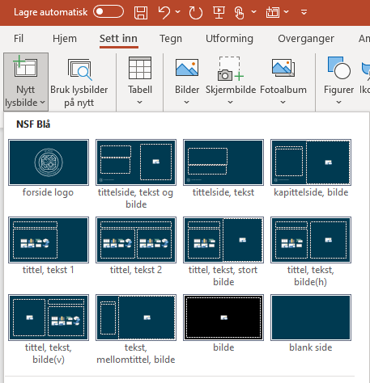
Bruk av PowerPoint-malen
Forside logo Fin å bruke hvis presentasjonen er synlig i noen minutter før du skal starte.
Tittelside – med eller uten bilde Her skriver du tittel på presentasjonen og hvem du er: navn og stillingstittel.
Kapittelside Skal du presentere ulike temaer? Vis dette med en kapittelside.
Tittel – seks varianter
Skal du kun vise tekst, eller tekst i kombinasjon med bilde, illustrasjon eller diagram. Velg lysbilde som passer!
Bilde Legg til bilde som fyller hele lysbildet.
Blank side
På de neste lysbildene ligger illustrasjoner og sirkler som du kan bruke i presentasjonen.
Velg alltid riktig maloppsett, tilpasset innholdet du skal vise
Valgene vist nedenfor finner du i menyknappen «nytt lysbilde»
Malen finnes i mørkeblå og hvit bakgrunnsfarge

Slide 6
You can write a small text here
You can write a small text here
You can write a small text here
You can write a small text here
You can write a small text here
You can write a small text here
You can write a small text here
You can write a small text here
You can write a small text here
You can write a small text here

Slide 8
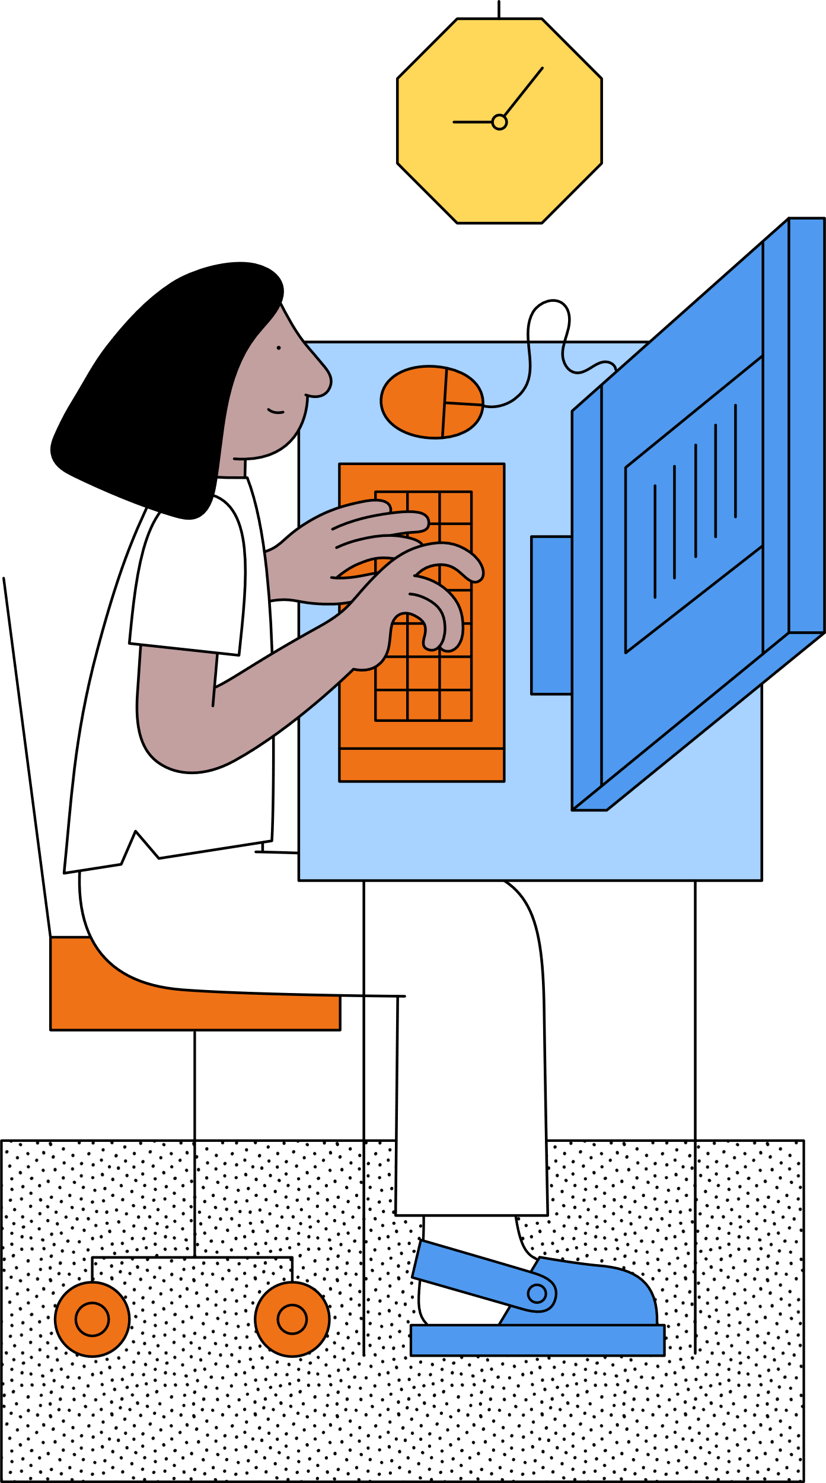
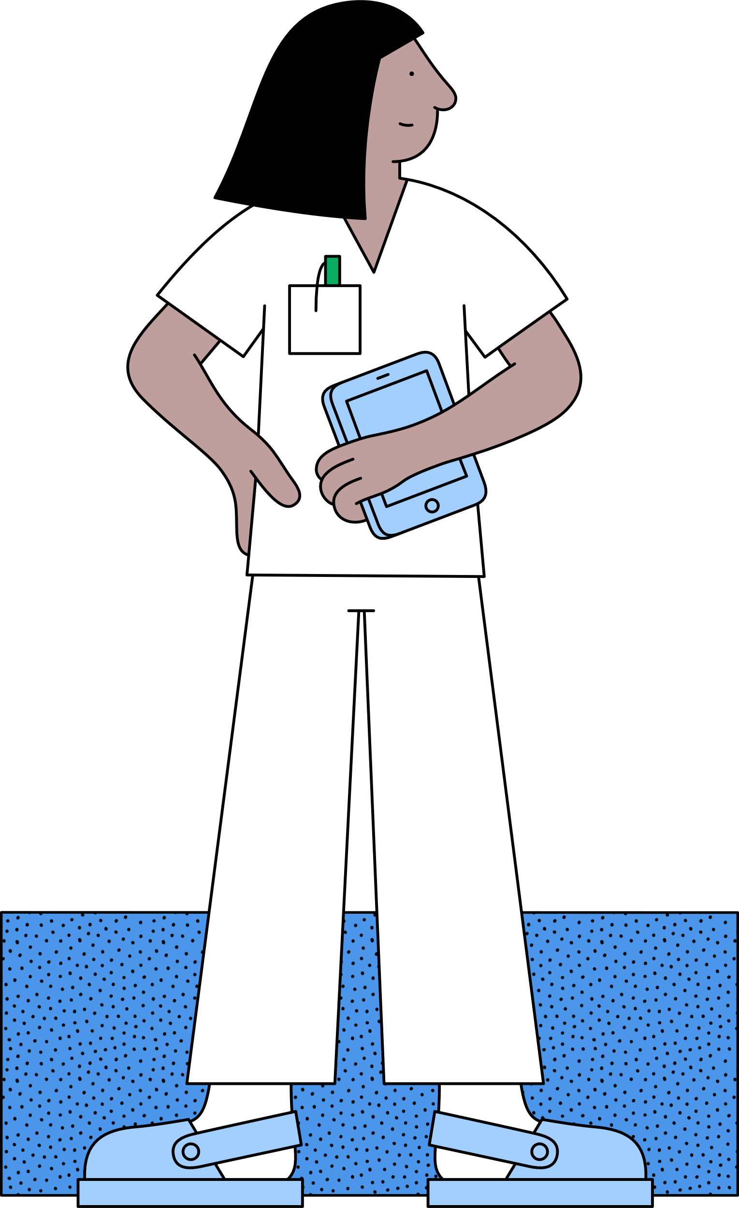
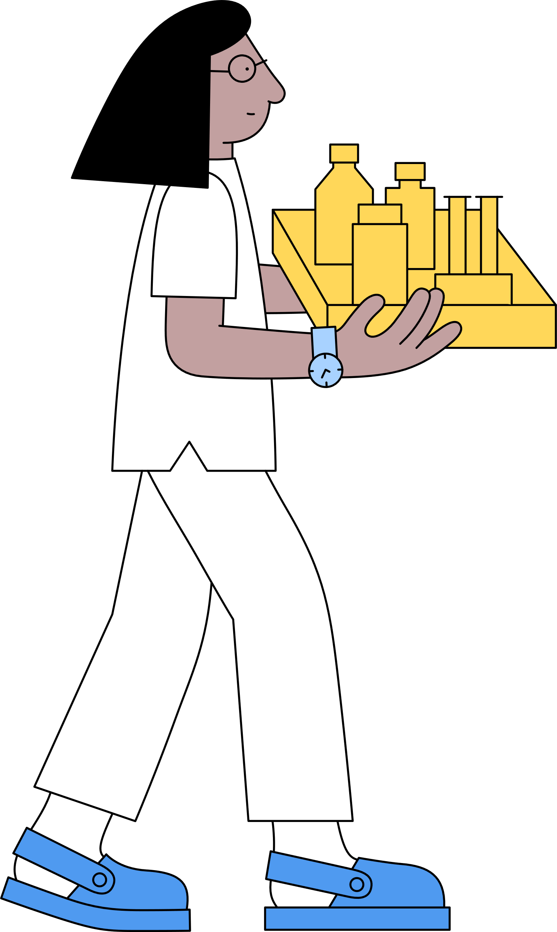
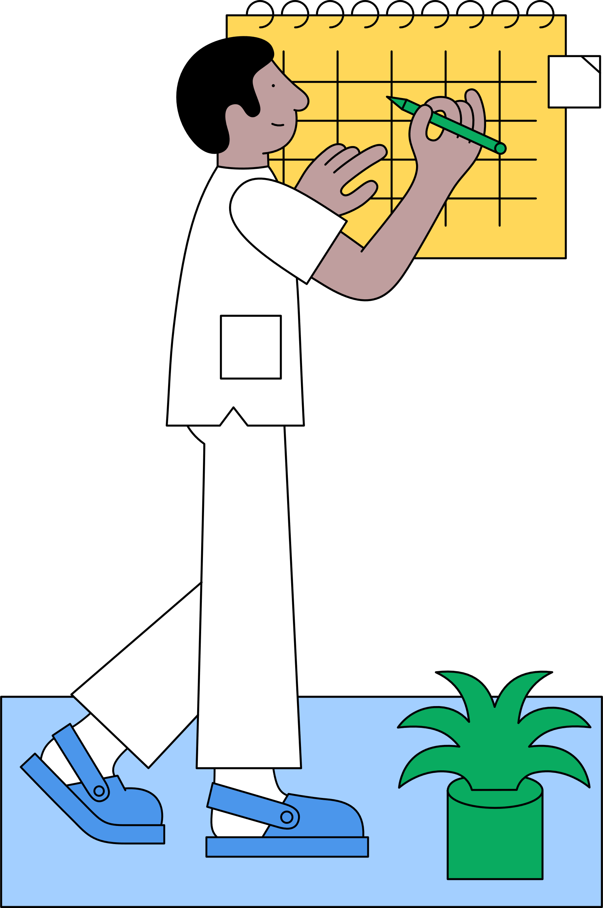

Slide 9
